Slide 1




Toán

Slide 2








Slide 3

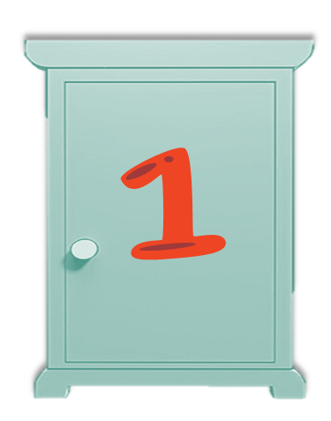


DIỆU HIỀN

Slide 4
7 + 5 = …
A. 15
B. 12

Slide 5
14 – 6 = …
A. 7
B. 8

Slide 6
8 + 4 + 2 = …
A. 14
C. 15

Slide 7
Toán

Slide 8






Slide 9

TÍNH NHẨM
= 12
7 + 7
9 + 6
8 + 4
= 12
= 14
= 15
5 + 7
6 + 9
4 + 8
14 - 5
= 9
15 - 6
= 15
= 12
= 9
= 8
= 4
= 6
= 5
12 - 4
11 - 7
15 - 9
13 - 8

Slide 10

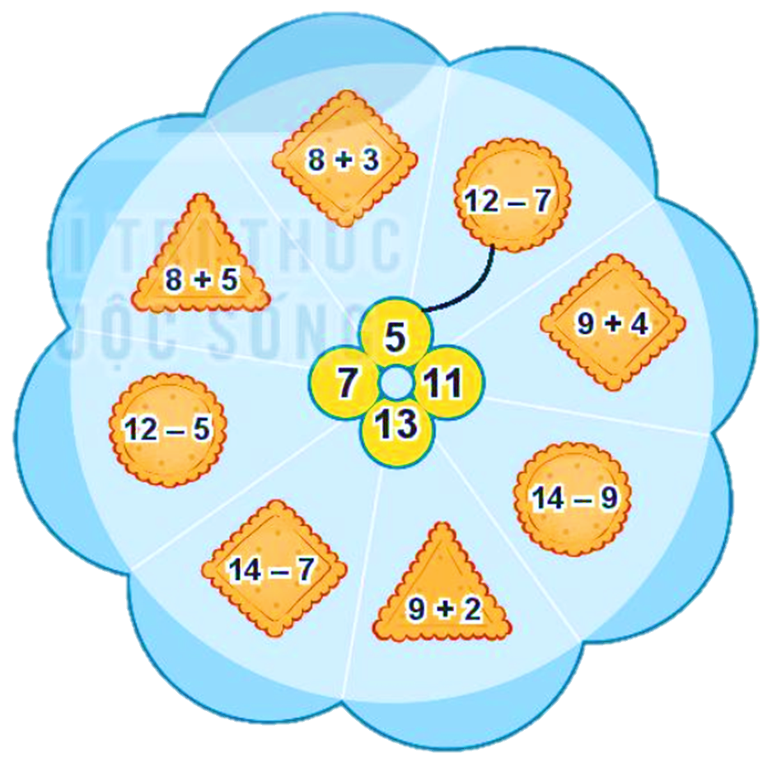
Mỗi số 7, 5, 11, 13 là kết quả của những phép tính nào?
9 + 4
14 – 7
= 7
= 13
14 – 9
= 5
12 – 5
= 7
9 + 2
= 11
8 + 5
= 13
8 + 3
= 11

Slide 12


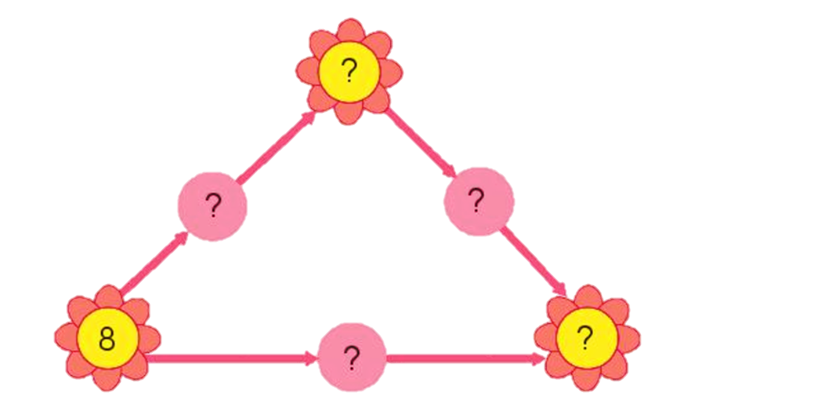

9
- 5
+ 7
14
16
+ 6
- 7
+ 5
- 4
9
13

Slide 13
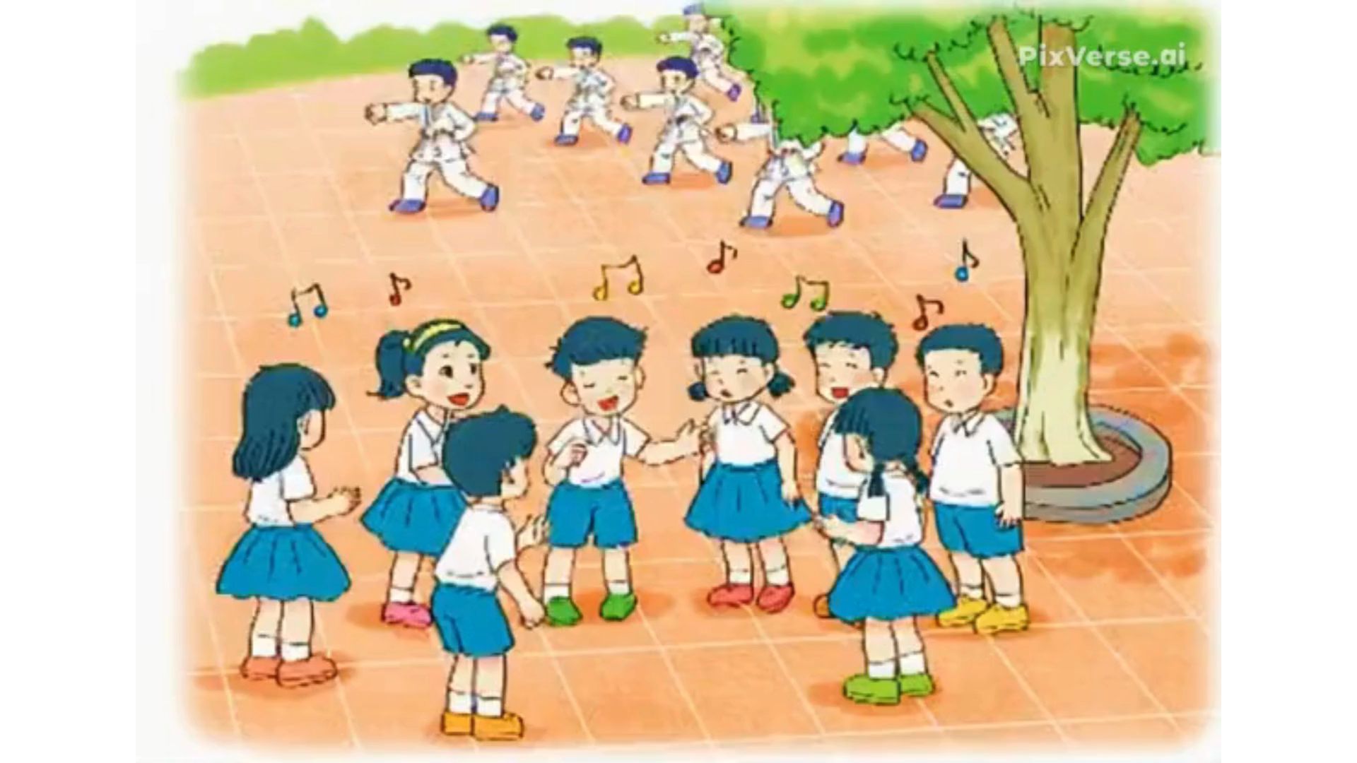

Slide 14
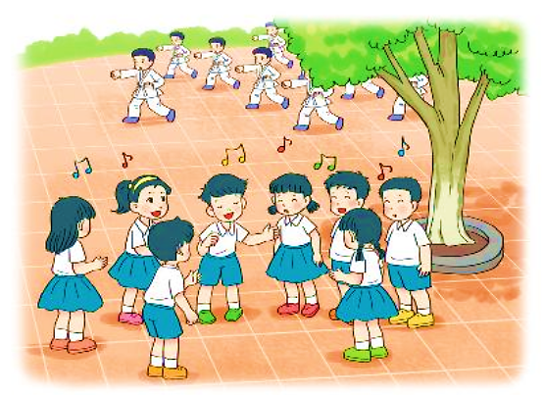
4
Lớp 2A có 8 bạn học hát. Số bạn học võ nhiều hơn số bạn học hát là 5 bạn. Hỏi lớp 2A có bao nhiêu bạn học võ?
Bài giải:
Lớp 2A có số bạn học võ là:
8 + 5 = 13 (bạn)
Đáp số: 13 bạn học võ.

Slide 15


Slide 16



Nhà toán học nhí
LUẬT CHƠI
- Có 2 đội A và B
- Viết 4 phép tính cộng
8 + 8, 7 + 9, 3 + 8, 6 + 7 lên bảng.
- Hai đội lần lượt dùng bảng con để tính.
- Đội nào có số hs trả lời đúng nhiều hơn sẽ được +1 điểm
ĐỘI A
ĐỘI B

Slide 17

Nhà toán học nhí
8 + 8 = 17
8 + 8 = 16
ĐỘI A
ĐỘI B
VÍ DỤ:
8 + 8
1

Slide 18
Nhà toán học nhí
ĐIỂM:
ĐỘI A
ĐỘI B
4
4
3
1
3
1
2
2
Mỗi lượt trả lời đúng +1 điểm. Đội Trả lời đúng thì bấm dấu + để cộng điểm)

Slide 19

Dặn dò
Hoàn thành các bài tập
Chuẩn bị bài tiếp theo

Slide 20
Chúc các em
học tốt

